Slide 1
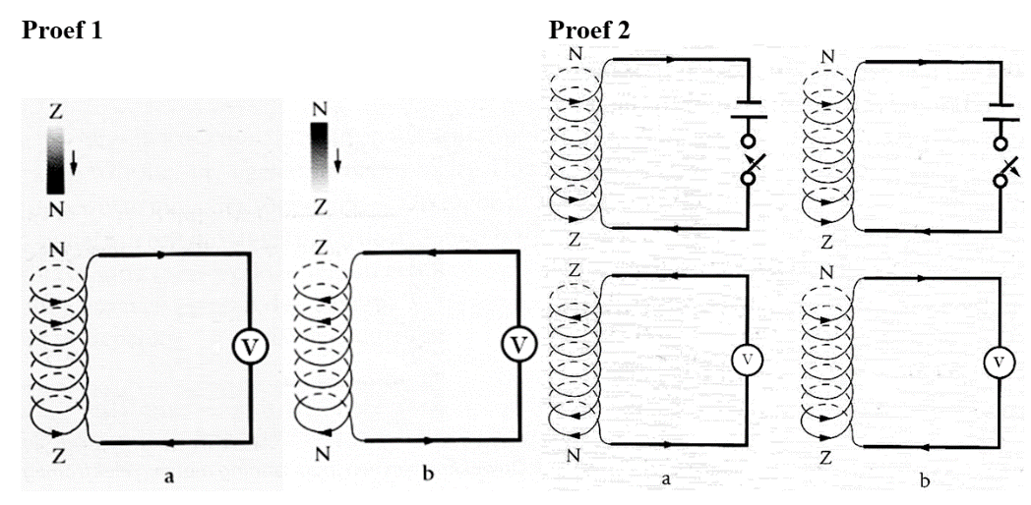
Labo 9 – Elektromagnetische inductie: fluxverandering als oorzaak van spanning
Richtduur: 2 lesuren • Type practicum: onderzoekspracticum met sensoren (per 2-3)
Mate van sturing: begeleid
Werkwijze: O – V – U – R
HAST • Toegepaste fysica 5BCW • Labocursus volgens de OVUR-methode
Notes:
LEERKRACHTENINFO:
• Capstone: bemonsteringsfrequentie minstens 200 Hz, anders worden de pieken afgevlakt. Laat eerst de 'nulmeting' (sensor zonder spoel) opnemen om ruis te tonen.
• Verwachte resultaten: piek 0,1-2 V afhankelijk van spoel en magneet; teken keert om bij uittrekken en bij Z-pool; twee magneten N-N (sterker veld) ≈ dubbele piek, N-Z (velden heffen op) ≈ geen piek; meer windingen → evenredig hogere piek. Elektromagneet: piek bij in- en uitschakelen met tegengesteld teken, nul bij constant aan.
• Verslag = sjabloon Excel (proef 1-2) + Word/PDF met schermafbeeldingen met uitleg (proef 3-4), samen in één uploadzone.
• Capstone-installatie: verwijs naar Bijlage F; de cruciale stap is het vervangen van ResourceFiles.rc in C:\ProgramData\PASCO Scientific (anders geen licentie). Elke interface heeft een nummer: laat elke groep 'haar' PASCO 550 kiezen, anders koppelen laptops aan de verkeerde interface.

Slide 2
LESDOELEN – na dit labo kan je …
• Aantonen dat spanning geïnduceerd wordt in spoel enkel wanneer magnetische flux door spoel verandert
• De invloed van snelheid van beweging, sterkte van magneet, aantal windingen en zin van beweging/polariteit op inductiespanning onderzoeken en koppelen aan wet van Faraday en wet van Lenz
• Inductie opwekken met elektromagneet die in- en uitgeschakeld wordt (flux verandert zonder beweging)
• Een Pasco Voltage Sensor en Capstone correct gebruiken om snelle spanningspieken te registreren, en schermafbeeldingen correct interpreteren en annoteren
• Toepassingen van inductie (generator, dynamo, inductiekookplaat, detectielus, draadloos laden) verklaren
LEERPLANDOELEN (III-BCSW-d / III-BCW-d)
• LPD 7 F: elektromagnetische inductie analyseren en kwantificeren; wet van Faraday en Lenz; opwekken van wisselspanning
• LPD 1 S, 3 S: onderzoek met sensoren, ICT-verwerking
– LPD 5 S: toepassingen
Labo 9 • Toegepaste fysica 5BCW • 2

Slide 3
VOORKENNIS – check vóór je begint
• Wat is magnetische flux Φ = B·A·cos α?
– Hoe kan Φ veranderen (B, A of hoek)?
• Richting van veldlijnen bij spoel (labo 6)
Labo 9 • Toegepaste fysica 5BCW • 3

Slide 4
O – ORIËNTEREN
Wat gaan we onderzoeken en waarom?
Context – onderzoeksvraag – doel – oriëntatievragen (voorbereid thuis) – SMART-oefening

Slide 5
O – Oriënteren
Context
• Meer dan 95 % van elektrische energie in wereld wordt opgewekt met generatoren: spoel en magneet die t.o.v. elkaar bewegen
– Hetzelfde principe vind je in fietsdynamo, pick-up van elektrische gitaar, inductiekookplaat, detectielus voor verkeerslicht en draadloze oplader van je gsm
– Onderzoek je wanneer en hoe groot inductiespanning ontstaat, eerst met multimeters en → met snelle spanningssensor
Onderzoeksvraag (leerlijn SMART – stap 3: jij formuleert)
• Proef 1, 2 en 4 hebben gegeven proefvraag (zie U-fase)
– Voor proef 3 – kwantitatieve meting met spanningssensor – stel jij onderzoeksvraag op
Je krijgt geen onderzoeksvraag meer: formuleer ze zelf voor proef 3 met spanningssensor (kies één variabele uit je variabelenlijst: snelheid, aantal windingen, sterkte van magneet, kern) en verantwoord per letter waarom ze SMART is
– Gebruik vorm 'Hoe hangt … af van … bij …?'
– Laat ze goedkeuren door leerkracht vóór je begint te meten
Onderzoeksvraag (leerlijn SMART – stap 3: jij formuleert) – invullen op werkblad; kolommen: Mijn onderzoeksvraag | S | M | A | R | T
Labo 9 • Toegepaste fysica 5BCW • 5
Notes:
Modelantwoord – SMART-zelf 9…: Bv. 'Hoe hangt de piekwaarde van de inductiespanning (sensor, V) af van het aantal windingen van de spoel (300/600/1200) bij dezelfde magneet en dezelfde insteeksnelheid, tijdens proef 3?' Controleer vooral R (slechts één variabele) en C (constante voorwaarden genoemd).

Slide 6
O – Oriënteren
Doel van het onderzoek
• Verband tussen fluxverandering en inductiespanning onderzoeken (Faraday) en polariteit (Lenz)
• Nauwkeurigheid van multimeter vs. sensor (Pasco Capstone) vergelijken
• Metingen documenteren met van uitleg voorziene schermafbeeldingen
Oriëntatievragen (beantwoord vóór het labo)
1. Noteer wet van Faraday in woorden en formule
– Wat betekent minteken (Lenz)?
2. Voltmeter reageert traag
– Waarom zou dat probleem zijn bij meten van inductiespanning?
3. Installeer VÓÓR labo Pasco Capstone op je laptop volgens Bijlage F (Academic Software → Capstone → ResourceFiles.rc vervangen)
– Noteer hier of gelukt is en welke versie je hebt
– Lukt het niet?
– Stel je vraag tijdens les fysica, tijdens andere les of via bericht op Smartschool – vóór labo, niet erna
Labo 9 • Toegepaste fysica 5BCW • 6
Notes:
Modelantwoord – Noteer de wet van Faraday in woorden en formule. Wat beteken…: De inductiespanning in een spoel is evenredig met het aantal windingen en met de snelheid waarmee de flux verandert: U_ind = −N·ΔΦ/Δt. Het minteken (Lenz): de geïnduceerde stroom werkt de oorzaak van de fluxverandering tegen (energiebehoud).
Modelantwoord – Een voltmeter reageert traag. Waarom zou dat een probleem zi…: De inductiespanning bestaat enkel tijdens de (korte) beweging: korte pieken van tienden van seconden. Een trage meter toont enkel een gemiddelde of een korte uitslag en mist de piekwaarde en het exacte verloop; een sensor met hoge bemonsteringsfrequentie legt de piek wel vast.
Modelantwoord – Installeer VÓÓR het labo Pasco Capstone op je laptop volgens…: Controle vooraf (thema 1 Voorbereiding): leerlingen tonen het startscherm van Capstone. Zonder installatie: schoollaptop gebruiken, maar dit telt mee in de voorbereiding.

Slide 7
V – VOORBEREIDEN
Hoe pakken we het aan?
Benodigdheden – theorie – veiligheid – hypothese – werkplan

Slide 8
Benodigdheden • Theorie-overzicht
Benodigdheden
• Drie spoelen (verschillend aantal windingen: ……, ……, ……), staafmagneet (2 stuks), weerstand, weekijzeren kern, twee multimeters, regelbare spanningsbron, snoeren, Pasco Voltage Sensor, Pasco Interface, laptop met Pasco Capstone (zie handleiding 'Werken met Pasco Capstone en sensoren')
Theorie-overzicht
• Magnetische flux
– Stel je magnetisch veld voor als veldlijnen
– Flux Φ door winding is maat voor aantal veldlijnen dat door oppervlak van die winding gaat
– Hoe sterker veld (B), hoe groter winding (A) en hoe meer winding loodrecht op veldlijnen staat, hoe groter flux:
$$Φ=B·A·cos α [Φ]=Wb=T·m_{}^{2}$$
• Fluxverandering – wat bedoelen we daarmee?
– Enkel als aantal veldlijnen door spoel VERANDERT, ontstaat er spanning
– Dat kan op drie manieren: (1) magneet (of spoel) beweegt zodat er meer of minder veldlijnen door spoel gaan – insteken: flux stijgt, uittrekken: flux daalt
Labo 9 • Toegepaste fysica 5BCW • 8

Slide 9
Benodigdheden • Theorie-overzicht (vervolg)
– (2) veld zelf wordt sterker of zwakker, bv. elektromagneet die je in- of uitschakelt – niets beweegt, toch verandert flux
– (3) spoel draait zodat ze schuin op veldlijnen komt (generator)
– Magneet die stil in spoel ligt, geeft grote flux maar GEEN fluxverandering → geen spanning
• Wet van Faraday
– Inductiespanning is evenredig met aantal windingen en met snelheid waarmee flux verandert (ΔΦ/Δt = fluxverandering per seconde):
$$U_{ind}=-N·\frac{ΔΦ}{Δt}$$
• Wet van Lenz. De geïnduceerde stroom heeft zo'n zin dat zijn magnetisch veld oorzaak (fluxverandering) tegenwerkt
– Daardoor keert polariteit om bij insteken vs. uittrekken en bij N-pool vs
– Z-pool
• Opmerking
– A-meter wordt in dit labo op dezelfde manier geschakeld als de V-meter (over spoel met weerstand); stroom is zo klein dat geen extra serieweerstand nodig is
Labo 9 • Toegepaste fysica 5BCW • 9

Slide 10
VEILIGHEID // NAUWKEURIGHEID • Hypothese
VEILIGHEID // NAUWKEURIGHEID
• Elektromagneet: I ≤ I_max van spoel (staat op spoel); schakel uit tussen metingen
• Sensor: enkel meetbereik van ±10 V gebruiken; sensor niet aansluiten op spanningsbron zelf
• Magneten weg van laptop en interface
• Lukt de Bluetooth-verbinding niet?
– Verbind interface dan met de USB-kabel met laptop (Capstone herkent ze automatisch)
Hypothese
• Formuleer vóór proef beredeneerde verwachting: wat verwacht je en waarom?
Hypothese mag fout blijken – dat is geen slecht resultaat, maar leerpunt
– Noteer ze op werkblad
Labo 9 • Toegepaste fysica 5BCW • 10

Slide 11
Werkplan
• Proef 1 en 2 met multimeters (kwalitatief, snel)
– Proef 3 en 4 met Pasco-sensor (kwantitatief: piekhoogte, teken, duur)
• Maak voor proef 3 en 4 duidelijke variabelenlijst: wat varieer je (snelheid, polariteit, aantal windingen, 1 of 2 magneten) en wat houd je constant?
Labo 9 • Toegepaste fysica 5BCW • 11

Slide 12
U – UITVOEREN
Meten, noteren, observeren – volgens plan
Noteer alles meteen op het werkblad: tabellen, waarnemingen, foto's

Slide 13
U – Uitvoeren • Proef 1
U – Uitvoeren
Schema's: proef 1 (magneet beweegt t.o.v. spoel, V-meter) en proef 2 (elektromagneet met schakelaar naast meetspoel)
Proef 1 – Inductiespanning met multimeters (magneet beweegt)
1. Verbind spoel met weerstand, de V-meter en de A-meter zoals in schema
2. Schuif magneet met de N-pool naar spoel, steek hem erin, houd hem stil, trek hem er weer uit
– Eén persoon observeert de V-meter en beschrijft nauwkeurig wat er bij elke handeling gebeurt (teken en grootte)
3. Herhaal terwijl andere persoon de A-meter observeert
4. Herhaal met de Z-pool
– Herhaal met twee magneten samen (N-N en N-Z)
– Herhaal snel vs. traag
– Herhaal met spoel met meer windingen
Schema's: proef 1 (magneet beweegt t.o.v. de spoel, V-meter) en proef 2 (elektromagneet met schakelaar naast de meetspoel).
Labo 9 • Toegepaste fysica 5BCW • 13

Slide 14
Proef 1 – Inductiespanning met multimeters (magneet beweegt)
Handeling | V-meter (teken, grootte) | A-meter | Verklaring (Faraday / Lenz)
N-pool nadert / insteken
Magneet stil in de spoel
Uittrekken
Z-pool insteken
Snel vs. traag
Twee magneten (N-N)
Twee magneten (N-Z)
Spoel met meer windingen
Labo 9 • Toegepaste fysica 5BCW • 14

Slide 15
Proef 2 – Inductiespanning door een elektromagneet (niets beweegt)
Plaats elektromagneet (spoel + weekijzeren kern + spanningsbron) vlak bij meetspoel
Zet bron aan, laat even aan, zet uit
– Observeer V- en A-meter bij elke handeling
Herhaal met elektromagneet met meer windingen en/of met kern doorheen beide spoelen
Labo 9 • Toegepaste fysica 5BCW • 15
Handeling | V-meter | A-meter | Verklaring
Inschakelen
Aan (constant)
Uitschakelen
Meer windingen / gemeenschappelijke kern

Slide 16
CAPSTONE IN 7 STAPPEN (volledige handleiding met schermafbeeldingen: Bijlage F)
• 1 Zet Bluetooth aan op laptop; schakel de PASCO 550 Universal Interface in (Windows: Instellingen → Bluetooth → interface verschijnt bij 'Andere apparaten')
• 2 Start Capstone → Hardware Setup (links) → 'Zoeken naar draadloze apparaten' → klik op jouw PASCO 550 (controleer nummer!)
• 3 Steek spanningssensor in analoge poort A; klik in Hardware Setup op poort A en kies 'Spanningssensor' (Voltage Sensor)
– Onderaan verschijnt 'Spanningssensor, Ch A'
• 4 Verbind twee meetsnoeren van sensor met uiteinden van spoel (rood/zwart; polariteit bepaalt teken van piek – noteer welke klem aan welk spoeluiteinde hangt)
• 5 Sleep 'Grafiek' (rechts, Weergaven) naar pagina; kies op y-as 'Spanning (V)', x-as = Tijd (s)
• 6 Zet onderaan bemonsteringsfrequentie (Spanningssensor) op min. 200 Hz; sensorgegevens = 'Continu meting'
• 7 Klik 'Opnemen', voer handeling uit, klik 'Stoppen'
– Zoom in op piek; lees piekwaarde en duur af (gereedschap 'Coördinaten')
– Schermafbeelding (Win + Shift + S) met titel van handeling
Labo 9 • Toegepaste fysica 5BCW • 16

Slide 17
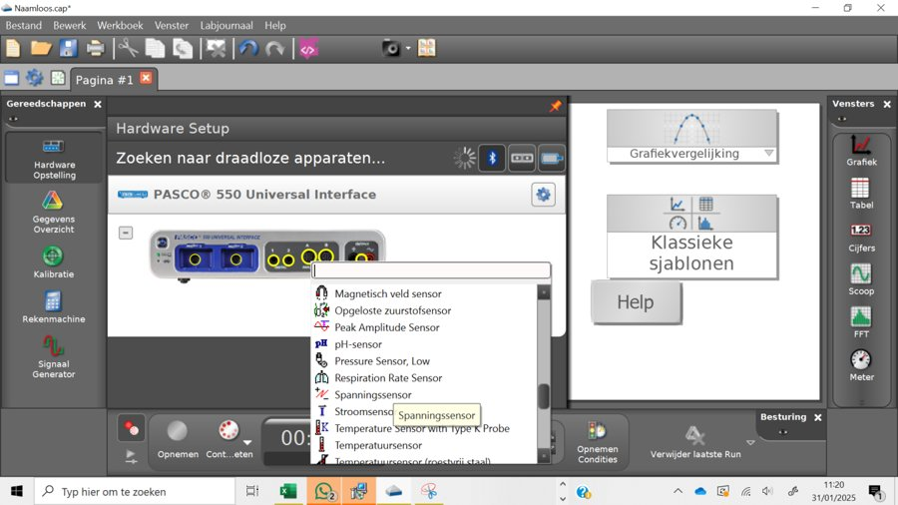
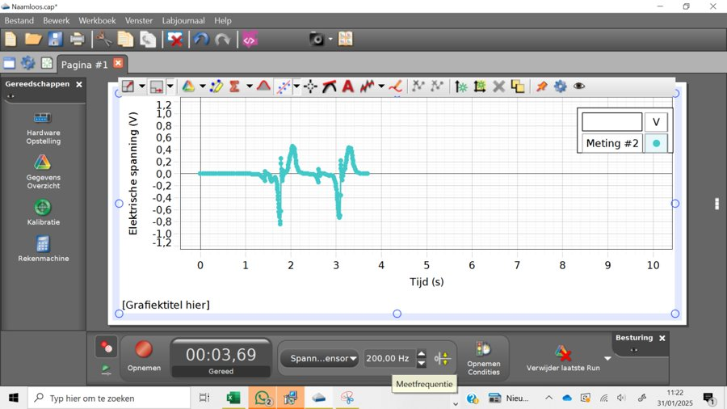
Proef 3 – Meting met Pasco Voltage Sensor en Capstone (magneet beweegt)
1. Sluit de Voltage Sensor aan op spoel en koppel interface via Bluetooth
– Maak nieuw Capstone-project, voeg grafiek U(t) toe, bemonsteringsfrequentie ≥ 200 Hz
2. Herhaal handelingen van proef 1
– Ga ook na wat er gebeurt als magneet even stil in spoel ligt
3. Lees per handeling piekwaarde (V) en duur van piek (s) af
– Vergelijk snel/traag, N/Z, 1/2 magneten, verschillende spoelen
4. Maak van elke meting schermafbeelding en annoteer: wat gebeurt er op elk moment?
– Benadruk spanningspieken en koppel ze aan fluxverandering
Labo 9 • Toegepaste fysica 5BCW • 17

Slide 18
Proef 3 – Meting met Pasco Voltage Sensor en Capstone (magneet beweegt)
Situatie | U_piek (V) | Duur piek (s) | Teken | Opmerking
N insteken traag
N insteken snel
N uittrekken snel
Z insteken snel
2 magneten N-N insteken
Spoel met …… windingen
Magneet stil in spoel
Labo 9 • Toegepaste fysica 5BCW • 18

Slide 19
U – Uitvoeren
STEM-ONTWERPOPDRACHT (LPD 4 S) – proef 3 – jouw variabelenlijst
• Tabel hierboven is voorbeeld
– Stel zelf vast welke variabelen je onderzoekt (snelheid, polariteit, aantal windingen, aantal magneten, kern), in welke volgorde en hoe je elk effect eerlijk vergelijkt (één variabele tegelijk, zelfde beweging)
– Vul eigen rijen toe in Excel
STEM-ONTWERPOPDRACHT (LPD 4 S) – ontwerp én bouw een mini-generator (schudlamp)
• Wat moet je ontwerpen?
– Toestel dat door BEWEGING (schudden, draaien, laten vallen) voldoende inductiespanning opwekt om led zichtbaar te laten knipperen – zonder batterij
– Je ontwerpt eerst op papier (schets met spoel, magneet, led, bewegingsrichting) en bouwt het → wél echt met labomateriaal: één van spoelen (kies zelf welke), staafmagneet (of twee), rode led (eventueel twee leds antiparallel zodat beide stroomzinnen licht geven) en snoeren
– Echte behuizing of buis is niet nodig; kartonnen koker mag
• Ontwerpvragen die je moet beantwoorden vóór je bouwt: Welke spoel (veel of weinig windingen) en waarom?
– Hoe beweeg je magneet zo snel mogelijk door spoel?
– Waarom knippert led en brandt ze niet continu?
Labo 9 • Toegepaste fysica 5BCW • 19

Slide 20
U – Uitvoeren (vervolg)
– In welke zin sluit je led aan (test beide)?
– Waarom gebruik je led en geen gloeilampje (benodigde stroom)?
• Testen en meten: probeer min. twee ontwerpen (bv. andere spoel of andere beweging) en registreer van elk met spanningssensor hoogste piek
– Welke keuze had grootste effect?
– Verwacht: pieken van 1 tot enkele volt; rode led licht op vanaf ca. 1,8 V
• Wat dien je in?
– Schets van beide ontwerpen, foto van gebouwde toestel, twee piekwaarden en besluit van vijf regels (wat werkt best en waarom, met Faraday)
Labo 9 • Toegepaste fysica 5BCW • 20

Slide 21
Proef 4 – Elektromagneet met Pasco-sensor
1. Herhaal proef 2 met sensor
– Registreer in- en uitschakelen
– Vergelijk piekhoogte en teken bij in- en uitschakelen
– Wat zie je als elektromagneet constant aan staat?
2. Schermafbeeldingen met uitleg toevoegen aan verslag
Labo 9 • Toegepaste fysica 5BCW • 21

Slide 22
R – REFLECTEREN
Kloppen de resultaten? Wat leren we eruit?
Besluit – foutenanalyse – reflectievragen – verslag en evaluatie

Slide 23
Besluit • Foutenanalyse en betrouwbaarheid
Besluit
• Beantwoord onderzoeksvraag, onderbouwd met je metingen (getallen, grafiek)
• Klopt je hypothese?
– Leg uit
Foutenanalyse en betrouwbaarheid
• Wat is grootste meetonzekerheid in dit labo?
• Hoe zou je proef verbeteren (meer herhalingen, ander meetbereik, betere opstelling)?
Labo 9 • Toegepaste fysica 5BCW • 23

Slide 24
Reflectievragen
1. Formuleer o.b.v. proef 1-4 voorwaarde voor ontstaan van inductiespanning
– Welke factoren bepalen grootte?
– Koppel aan formule van Faraday
2. Leg met wet van Lenz uit waarom piek bij uittrekken tegengestelde teken heeft van die bij insteken
– Welke richting heeft kracht die je voelt op magneet?
3. Vergelijk multimeter met de Pasco-sensor: wat kon je met sensor zien dat je met multimeter miste?
– Welke eigenschap van meettoestel verklaart dat?
4. Oppervlakte onder piek (zie uitleg hieronder): vergelijk in Capstone oppervlakte onder piek bij snel en bij traag insteken van dezelfde magneet
– Wat stel je vast en hoe verklaar je dat met fluxverandering?
5. Verklaar werking van één toepassing naar keuze: inductiekookplaat, fietsdynamo, detectielus, magnetische rem of draadloze oplader
– [Internet toegelaten: gewone zoekmachine zoals Google, bron vermelden – geen AI-tool.]
6. Waarom werken zonnepanelen niet volgens dit principe?
Labo 9 • Toegepaste fysica 5BCW • 24
Notes:
Modelantwoord – Formuleer op basis van proef 1-4 de voorwaarde voor het onts…: Er ontstaat enkel een inductiespanning zolang de flux door de spoel verandert (beweging magneet, in-/uitschakelen elektromagneet) – niet bij stilstand of constante stroom. Grootte: groter bij snellere beweging (ΔΦ/Δt), sterkere magneet (2 magneten N-N: grotere ΔΦ), meer windingen (N), weekijzeren kern. Dit is exact U = −N·ΔΦ/Δt.
Modelantwoord – Leg met de wet van Lenz uit waarom de piek bij uittrekken he…: Bij insteken van de N-pool neemt de flux toe → de geïnduceerde stroom maakt aan die kant een N-pool (afstoting, flux-toename tegenwerken). Bij uittrekken neemt de flux af → stroom keert om en maakt een Z-pool (aantrekking). Je voelt telkens een kracht die de beweging afremt – de arbeid die je levert wordt elektrische energie.
Modelantwoord – Vergelijk de multimeter met de Pasco-sensor: wat kon je met …: Sensor: de echte piekvorm, piekhoogte, duur, het tekenverschil in/uit en dat de spanning nul is bij stilstand; ook dat de oppervlakte onder de piek gelijk blijft. Multimeter: enkel een trage, afgevlakte uitslag. Verschil: bemonsteringsfrequentie/responstijd van het toestel.
Modelantwoord – Oppervlakte onder de piek (zie uitleg hieronder): vergelijk …: De oppervlaktes zijn (bijna) gelijk: dezelfde magneet in dezelfde spoel geeft dezelfde totale fluxverandering N·ΔΦ. Snel: hoge, smalle piek; traag: lage, brede piek. Capstone: selecteer de piek en gebruik 'Oppervlakte'.
Modelantwoord – Verklaar de werking van één toepassing naar keuze: inductiek…: Inductiekookplaat: een spoel onder het glas voert hoogfrequente wisselstroom → wisselend B → wervelstromen in de ferromagnetische pan → joule-warmte in de pan zelf (plaat blijft koeler). Fietsdynamo: draaiende magneet bij spoel → wisselende flux → wisselspanning. Detectielus: auto (metaal) boven de lus verandert de inductantie/flux → detectie. Magnetische rem: metalen schijf beweegt door B → wervelstromen → Lenz: afremmende kracht, slijtagevrij. Draadloos laden: primaire spoel in de lader, secundaire in de gsm = transformator zonder kern.
Modelantwoord – Waarom werken zonnepanelen niet volgens dit principe?…: Fotovoltaïsche cellen zetten lichtenergie rechtstreeks om via het foto-elektrisch effect in een halfgeleider (p-n-junctie): fotonen maken elektron-gatparen vrij. Er is geen beweging, geen magneet en geen fluxverandering; ze leveren gelijkspanning.

Slide 25
UITLEG – de oppervlakte onder een piek, zonder integralen
• Faraday zegt: U = N·ΔΦ/Δt, dus U·Δt = N·ΔΦ
– Spanning × tijd is fluxverandering (maal N) in dat tijdje
• Verdeel piek in de U(t)-grafiek in heel smalle verticale strookjes van breedte Δt
– Elk strookje heeft oppervlakte (hoogte U × breedte Δt) = stukje fluxverandering in dat tijdje
– Tel je alle strookjes op, dan krijg je hele oppervlakte onder piek = N × totale fluxverandering ΔΦ
• Steek je dezelfde magneet in dezelfde spoel, dan is totale fluxverandering altijd dezelfde (van 'geen veldlijnen' naar 'alle veldlijnen van magneet')
– Doe je snel, dan is piek hoog en smal; traag: laag en breed – maar oppervlakte is (ongeveer) gelijk
– Capstone berekent die oppervlakte voor jou (gereedschap 'Oppervlakte' op geselecteerd stuk grafiek)
• Dit is precies wat je in wiskunde later integraal zal noemen; nu volstaat 'de som van alle strookjes'
Labo 9 • Toegepaste fysica 5BCW • 25

Slide 26
VERSLAG VAN DIT LABO (afwijkend)
• Proef 1 en 2 → blanco Excel-verslagsjabloon van Smartschool: echt verslag met onderzoeksvraag, hypothese, waarnemingstabellen en besluit (geen grafieken nodig)
• Proef 3 en 4 → Word of PDF met alle schermafbeeldingen, elk met titel (welke handeling) en korte uitleg erbij: welke piek zie je, welk teken, hoe groot, en hoe hangt dat samen met fluxverandering (Faraday/Lenz)
• Beide bestanden samen uploaden in dezelfde uploadzone (één upload per groep, zelfde deadline)
Labo 9 • Toegepaste fysica 5BCW • 26

Slide 27
WAT, HOE EN WANNEER WORDT GEËVALUEERD IN DIT LABO?
• PRODUCT (60 %) – wat: volledige waarnemingstabellen met verklaringen, schermafbeeldingen met uitleg (duidelijke titels, pieken benoemd), antwoord op onderzoeksvraag met Faraday en Lenz, vergelijking meettoestellen, toepassing
• PRODUCT – hoe en wanneer: puntenverdeling /10 (Bijlage B), groepspunt, feedback in feedbackblok; deadline = één week na labo, 23.59 u, Smartschool-uploadzone
• PRODUCT – wat dien je in: Excel-verslagsjabloon voor proef 1-2 + Word/PDF met Capstone-schermafbeeldingen en uitleg voor proef 3-4 (samen uploaden)
• PROCES & ATTITUDE (40 %) – wat: Capstone vooraf geïnstalleerd (Bijlage F), sensor en software correct ingesteld (bemonsteringsfrequentie!), systematisch gevarieerd (één variabele tegelijk), taakverdeling (bewegen – observeren – noteren), I_max gerespecteerd
• PROCES & ATTITUDE – hoe: observatie door leerkracht met rubric van Bijlage C (10 thema's × 5 niveaus), individueel punt
• PEER-EVALUATIE: ja – na dit labo verdeel je punten over jezelf en je groepsleden (werkwijze: Bijlage D)
– Peerfactor past groepspunt individueel aan
Labo 9 • Toegepaste fysica 5BCW • 27

Slide 28
Bijlage F – Pasco Capstone installeren en de spanningssensor aansluiten

Slide 29
Bijlage F – Pasco Capstone installeren en de spanningssensor aansluiten
Nodig voor labo 9 (inductie) en bruikbaar voor labo 11
– Installeer software thuis, vóór labo
– Volledige handleiding met schermafbeeldingen (bron: vakgroep, 'installatie pasco capstone en aansluiten spanningssensor')
Labo 9 • Toegepaste fysica 5BCW • 29

Slide 30
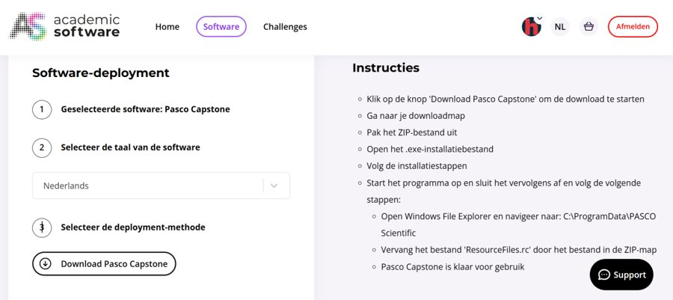
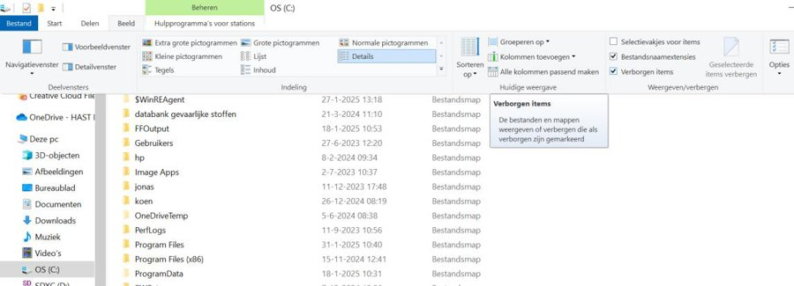
F.1 Installatie van Pasco Capstone (Windows)
1. Ga naar https://portal.academicsoftware.com/ en meld aan met je schoolaccount
2. Klik op tabblad 'Software', zoek 'Pasco' en selecteer Pasco Capstone
3. Klik op 'Download Pasco Capstone' om download te starten en ga naar je downloadmap
4. Pak het ZIP-bestand uit en open het .exe-installatiebestand; volg installatiestappen
5. Start programma één keer op en sluit weer af
6. Open Windows Verkenner en ga naar C:\ProgramData\PASCO Scientific
– Zie je map ProgramData niet?
– Ga naar schijf C:, klik bovenaan op 'Beeld' en vink 'Verborgen items' aan
7. Vervang daar bestand 'ResourceFiles.rc' door bestand met dezelfde naam uit de ZIP-map
8. Pasco Capstone is klaar voor gebruik
– (Mac/tablet: vraag leerkracht; in labo staan ook schoollaptops met Capstone.)
Labo 9 • Toegepaste fysica 5BCW • 30

Slide 31
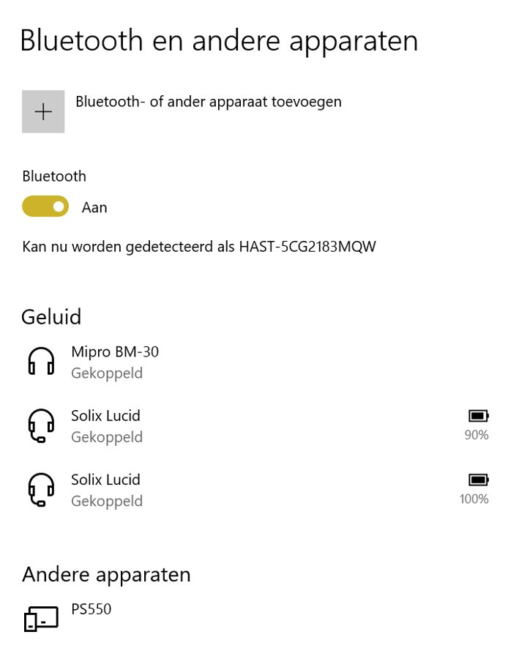
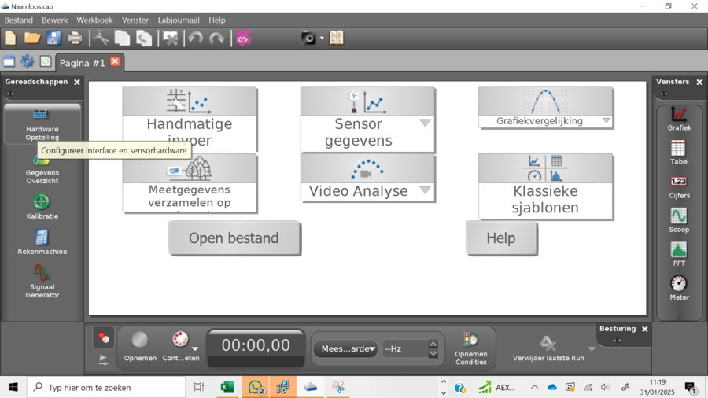
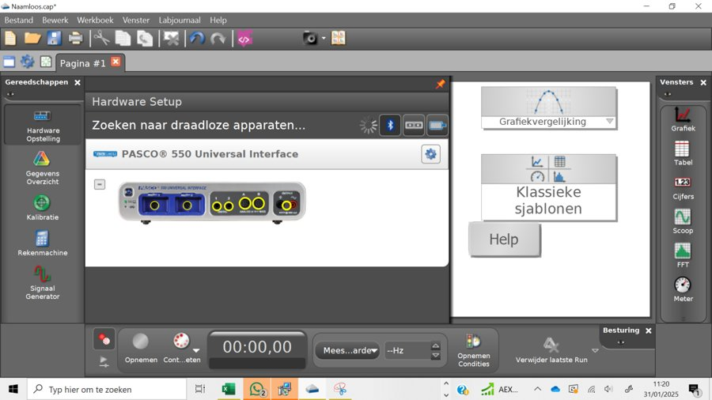
F.2 De interface verbinden met je laptop (Bluetooth)
1. Schakel de PASCO 550 Universal Interface in (knop vooraan; blauw lampje knippert)
2. Windows: Instellingen → Bluetooth en andere apparaten → Bluetooth 'Aan'
– Interface verschijnt onder 'Andere apparaten' (PS550)
– Je laptop hoeft hem niet te 'koppelen'
– Capstone doet dat zelf
3. Start Capstone
– Klik links op 'Hardware Setup' → 'Zoeken naar draadloze apparaten' → klik op de PASCO 550 met nummer dat op jouw interface staat
– Interface verschijnt met zijn poorten in venster
Hardware Setup: de PASCO 550 Universal Interface is gevonden en toont zijn poorten
Hardware Setup: de PASCO 550 Universal Interface is gevonden en toont zijn poorten.
Labo 9 • Toegepaste fysica 5BCW • 31

Slide 32
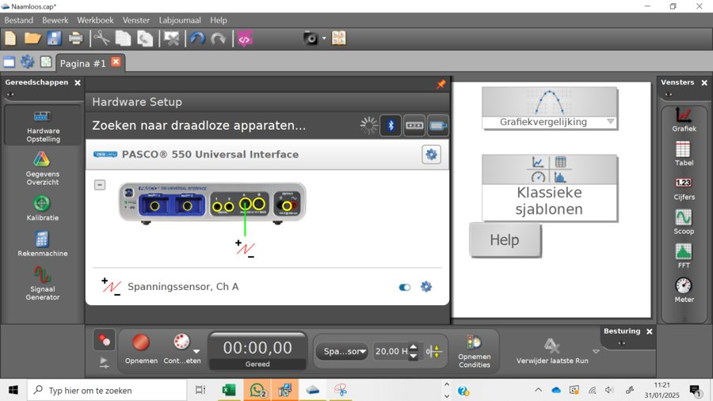
F.3 De spanningssensor aansluiten
1. Steek stekker van spanningssensor (Voltage Sensor) in analoge ingang A van interface
2. Klik in Hardware Setup op poort A: er verschijnt lijst met sensoren
– Kies 'Spanningssensor'
3. Onderaan verschijnt 'Spanningssensor, Ch A'
– Sensor is klaar
– Verbind rode en zwarte meetsnoeren met te meten element (bij labo 9: twee uiteinden van spoel)
Labo 9 • Toegepaste fysica 5BCW • 32

Slide 33
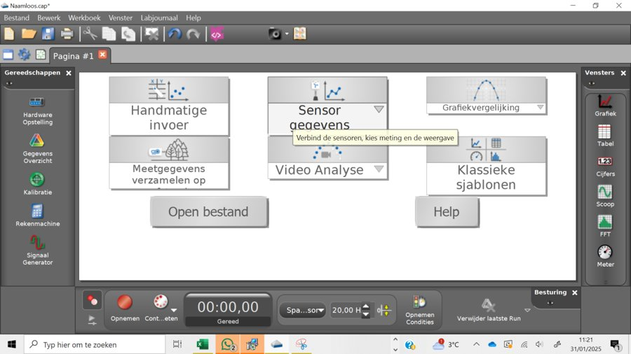
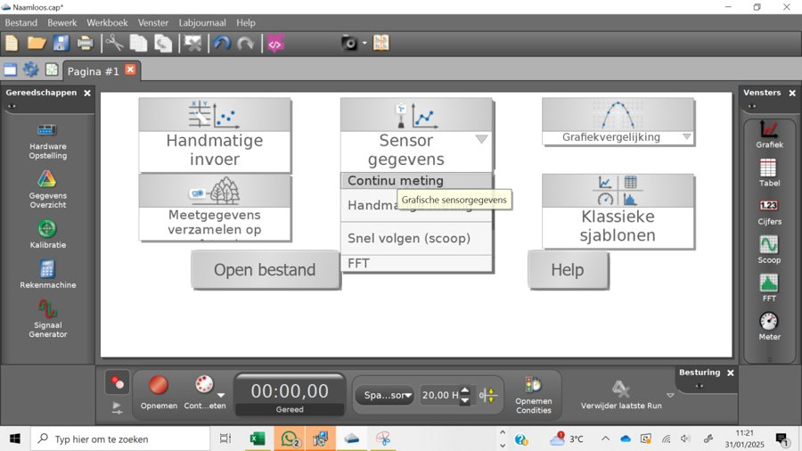
F.4 Een meting uitvoeren
1. Klik op 'Sensorgegevens' (midden van startscherm) → kies 'Continu meting'
2. Sleep rechts uit 'Weergaven' een 'Grafiek' naar pagina
– Klik op y-as en kies 'Spanning (V)'; x-as is tijd (s)
3. Onderaan: kies bij sensor bemonsteringsfrequentie
– Voor inductiepieken min. 200 Hz (standaard 20 Hz is te traag: pieken worden afgevlakt of gemist)
4. Klik op 'Opnemen' (rode knop onderaan), voer handeling uit en klik op 'Stoppen'
– Elke opname wordt nieuwe 'Meting #'
5. Analyse: zoom met muis in op piek; met gereedschap 'Coördinaten' lees je piekwaarde (V) en tijdstip (s) af; met 'Oppervlakte' (optioneel) bepaal je ∫U·dt = N·ΔΦ
6. Schermafbeelding: Windows-toets + Shift + S, selecteer grafiek, plak in je Word-document en schrijf er handeling en uitleg bij
Resultaat: spanning i.f.v. tijd met inductiepieken bij insteken (+) en uittrekken (–) van magneet
Resultaat: spanning in functie van de tijd met inductiepieken bij insteken (+) en uittrekken (–) van de magneet.
Labo 9 • Toegepaste fysica 5BCW • 33

Slide 34
PROBLEMEN OPLOSSEN
• Interface niet gevonden: Bluetooth aan?
– Interface opgeladen/ingeschakeld?
– Te veel laptops zoeken tegelijk → één laptop per interface, rest wacht
• Sensor meet niets: zit stekker in poort A en staat 'Spanningssensor' in Hardware Setup?
– Snoeren goed op spoel?
• Pieken ontbreken of zijn klein: bemonsteringsfrequentie verhogen (≥ 200 Hz) en magneet sneller bewegen
• Capstone start niet (licentie): is 'ResourceFiles.rc' vervangen (F.1 stap 7)?
Labo 9 • Toegepaste fysica 5BCW • 34

